Slide 1
Escaperoom!

Slide 2
https://schooltv.nl/video/het-klokhuis-escape-room/
Escaperoom!

Slide 3
Escape!
Waar ligt de sleutel?

Slide 4
Escape!
Waar ligt de sleutel?
Je kunt de sleutel vinden, als je weet wat deze regel met symbolen betekent…

Slide 6
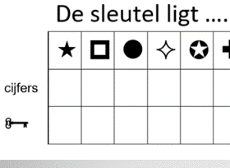
Hoe vind je de cijfers?

Slide 7
Hoe vind je de cijfers?
4
7

Slide 8
4
7
4
7
4

Slide 9
Hoe vind je de letters?
4
7
4

Slide 10
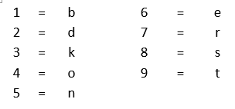
Hoe vind je de letters?
4
7
4

Slide 11
Hoe vind je de letters?
4
7
4
o
r
o

Slide 12
Escaperoom!
Escape!

